Slide 1
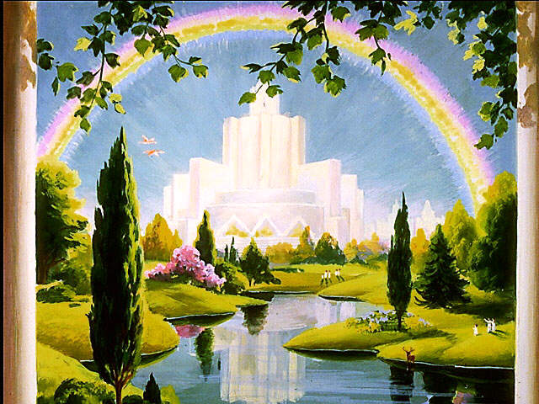
Lección 09
29 de noviembre 2025
HEREDEROS DE LAS PROMESAS, CAUTIVOS ESPERANZA
TEXTO CLAVE: Zacarías 9:12
Escuela Sabática – 4° Trimestre de 2025

Slide 2
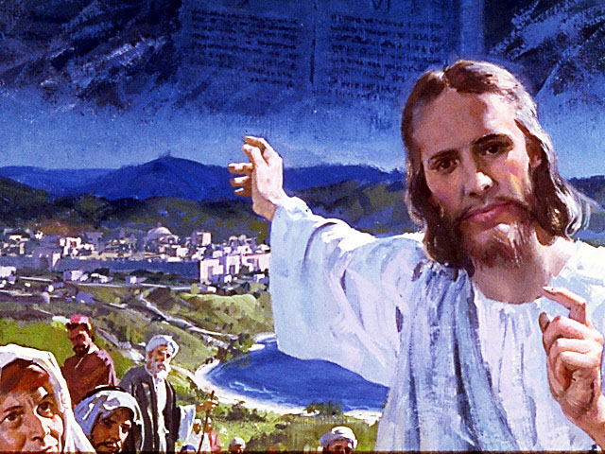
I. OBJETIVO: ¿Qué enseñar y aprender?
Aprendamos a ser un discípulo, que se prepara para ser ciudadano de la Nueva Tierra.
APRENDIZAJE POR NIVELES:
SABER: Entender, sobre la restauración de la Nueva Tierra.
SENTIR: El deseo de prepararme para la Nueva Tierra.
HACER: La decisión de aprender a ser leales para heredar la Nueva Tierra.

Slide 3

II. MOTIVAR: ¿Cómo motivar y cómo enseñar?
Con preguntas motivadoras, presentando necesidades y casos de la vida:
¿Por qué fueron exiliados del Jardín del Edén Adán y Eva?
¿Por qué perdieron la tierra prometida y fueron exiliados a Babilonia?
¿Los cristianos tenemos la promesa de la tierra restaurada?

Slide 4
III. EXPLORA: 1.¿Por qué fueron exiliados del Jardín del Edén Adán y Eva? Génesis 3:17- 24
“En ocasión de la Creación, Dios colocó a Adán y Eva en un entorno perfecto… cuando rompieron la relación de confianza con su Creador; como señal de relación rota, tuvieron que abandonar ese ámbito perfecto.” (GEB 94)
La Escritura dice: “Al hombre le dijo: Por cuanto obedeciste a la voz de tu mujer, y comiste del árbol de que te mandé. No comerás de él; maldita será la tierra… Echó, pues, fuera al hombre.”(Gén. 3:17- 24)
“El pecado trastocó este plan original, dando lugar al primer desplazamiento de la historia humana. Bajo juicio experimentaron el exilio, al salir del jardín”. (GEB 101)

Slide 5
2. ¿Por qué perdieron la tierra prometida y fueron exiliados a Babilonia? Jeremías 9:11- 14
“Desde el tiempo de Josué hasta el exilio. Dios envió profetas para advertir a su pueblo sobre el juicio inminente debido a la ruptura del Pacto, pero no escucharon (Jer. 7:23- 27; GEB 102)”
“Bajo el juicio, Israel y Judá fueron exiliados a Babilonia, una vez más, abandonaron la tierra (2 Rey. 25:1- 26; Id)
“Sin embargo, no debía durar mas de setenta años (Jer. 25:11). En los libros proféticos, la promesa de regresar estaba estrechamente vinculada al mensaje inmutable del juicio. Este regreso equivalía a una nueva Creación (Isa. 65:17) con matices edénicos (Isa. 51:3; Eze. 36:35)” (GEB 102)
Notes:
GEB

Slide 6
3. ¿Los cristianos tenemos la promesa de la tierra restaurada? Ezequiel 28:25, 26; Isaías 65:17
Una de las promesas, nos habla de nuevos cielos y nueva tierra, textualmente dice así: “He aquí yo crearé nuevos cielos y nueva tierra, de lo primero no habrá memoria ,ni más vendrá al pensamiento. (Isa. 65:17)”
“Cuando recoja a la casa de Israel de los pueblos entre los cuales está esparcida… habitarán en su tierra, la cual di a mi siervo Jacob… vivirán confiadamente, cuando yo haga juicio.” (Eze. 28:25, 26)
“Solo podía hacerla suya ocupándola, cumpliendo las condiciones para ello, ejerciendo una fe viva en Dios y apropiándose de sus promesas.”(GEB 99)

Slide 7
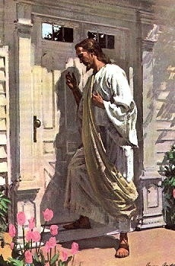
IV. APLICA: ¿Qué debo sentir al recibir estos conocimientos?
El deseo de tener una fe viva, aferrarme a las promesas de Dios y prepararme para heredar la Nueva Tierra.
¿Deseas prepararte para vivir en la Nueva Tierra?
¿Cuál es tu decisión?
V. CREA: ¿Qué haré para compartir esta lección la próxima semana? Crear oportunidades y compartir sobre como prepararse para la Nueva Tierra. Amén

Slide 8
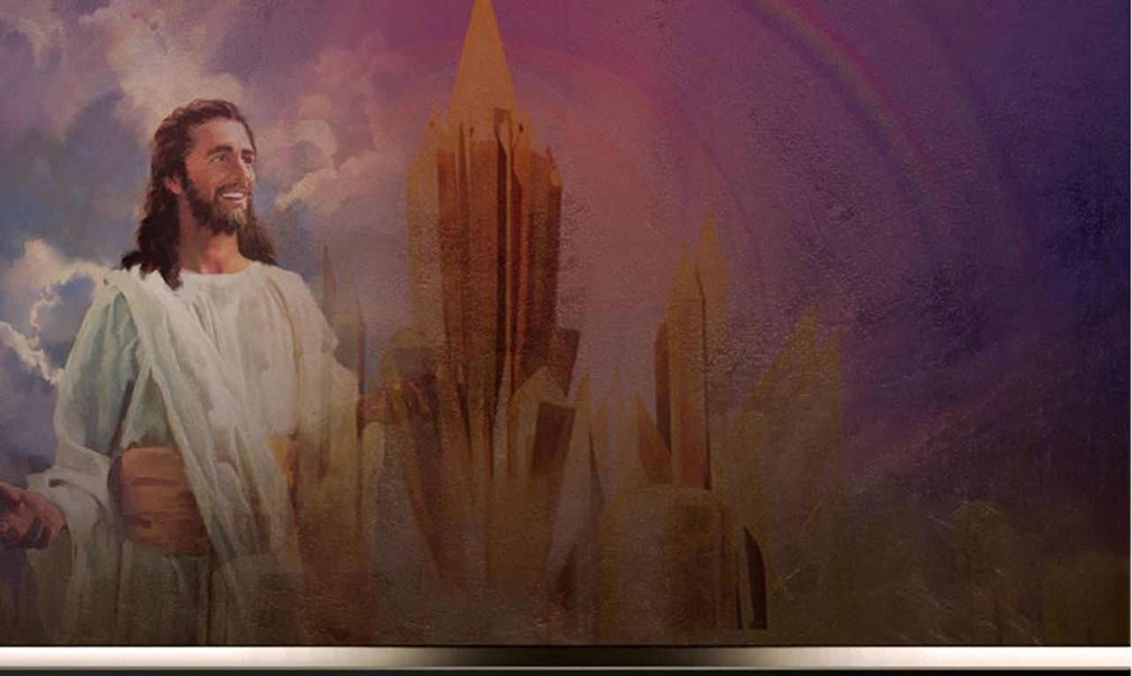

Créditos
DISEÑO ORIGINAL
Lic. Alejandrino Halire Ccahuana
http://decalogo-janohalire.blogspot.com/p/escuela-sabatica.html
Distribución
Recursos Escuela Sabática ©
Para recibir las próximas lecciones inscríbase enviando un mail a:
www.recursos-biblicos.com
Asunto: Lecciones en PowerPoint
RECURSOS BÍBLICOS
Recursos gratuitos
https://www.recursos-biblicos.com/2014/04/resumen-de-la-leccion-de-escuela-sabatica-para-segundo-trimestre-2014.html
https://es.slideshare.net/ahalirecc
Recursos
Escuela Sabática

